Slide 1
제조·물류 AI Agent Platform
데이터 주권 기반
분산 오케스트레이션 및 공급망 자동화
독립 스키마 · 현장 제어 · BL 자동화 · AI 인사이트 · 물류 최적화
PPT 구성안

Slide 2
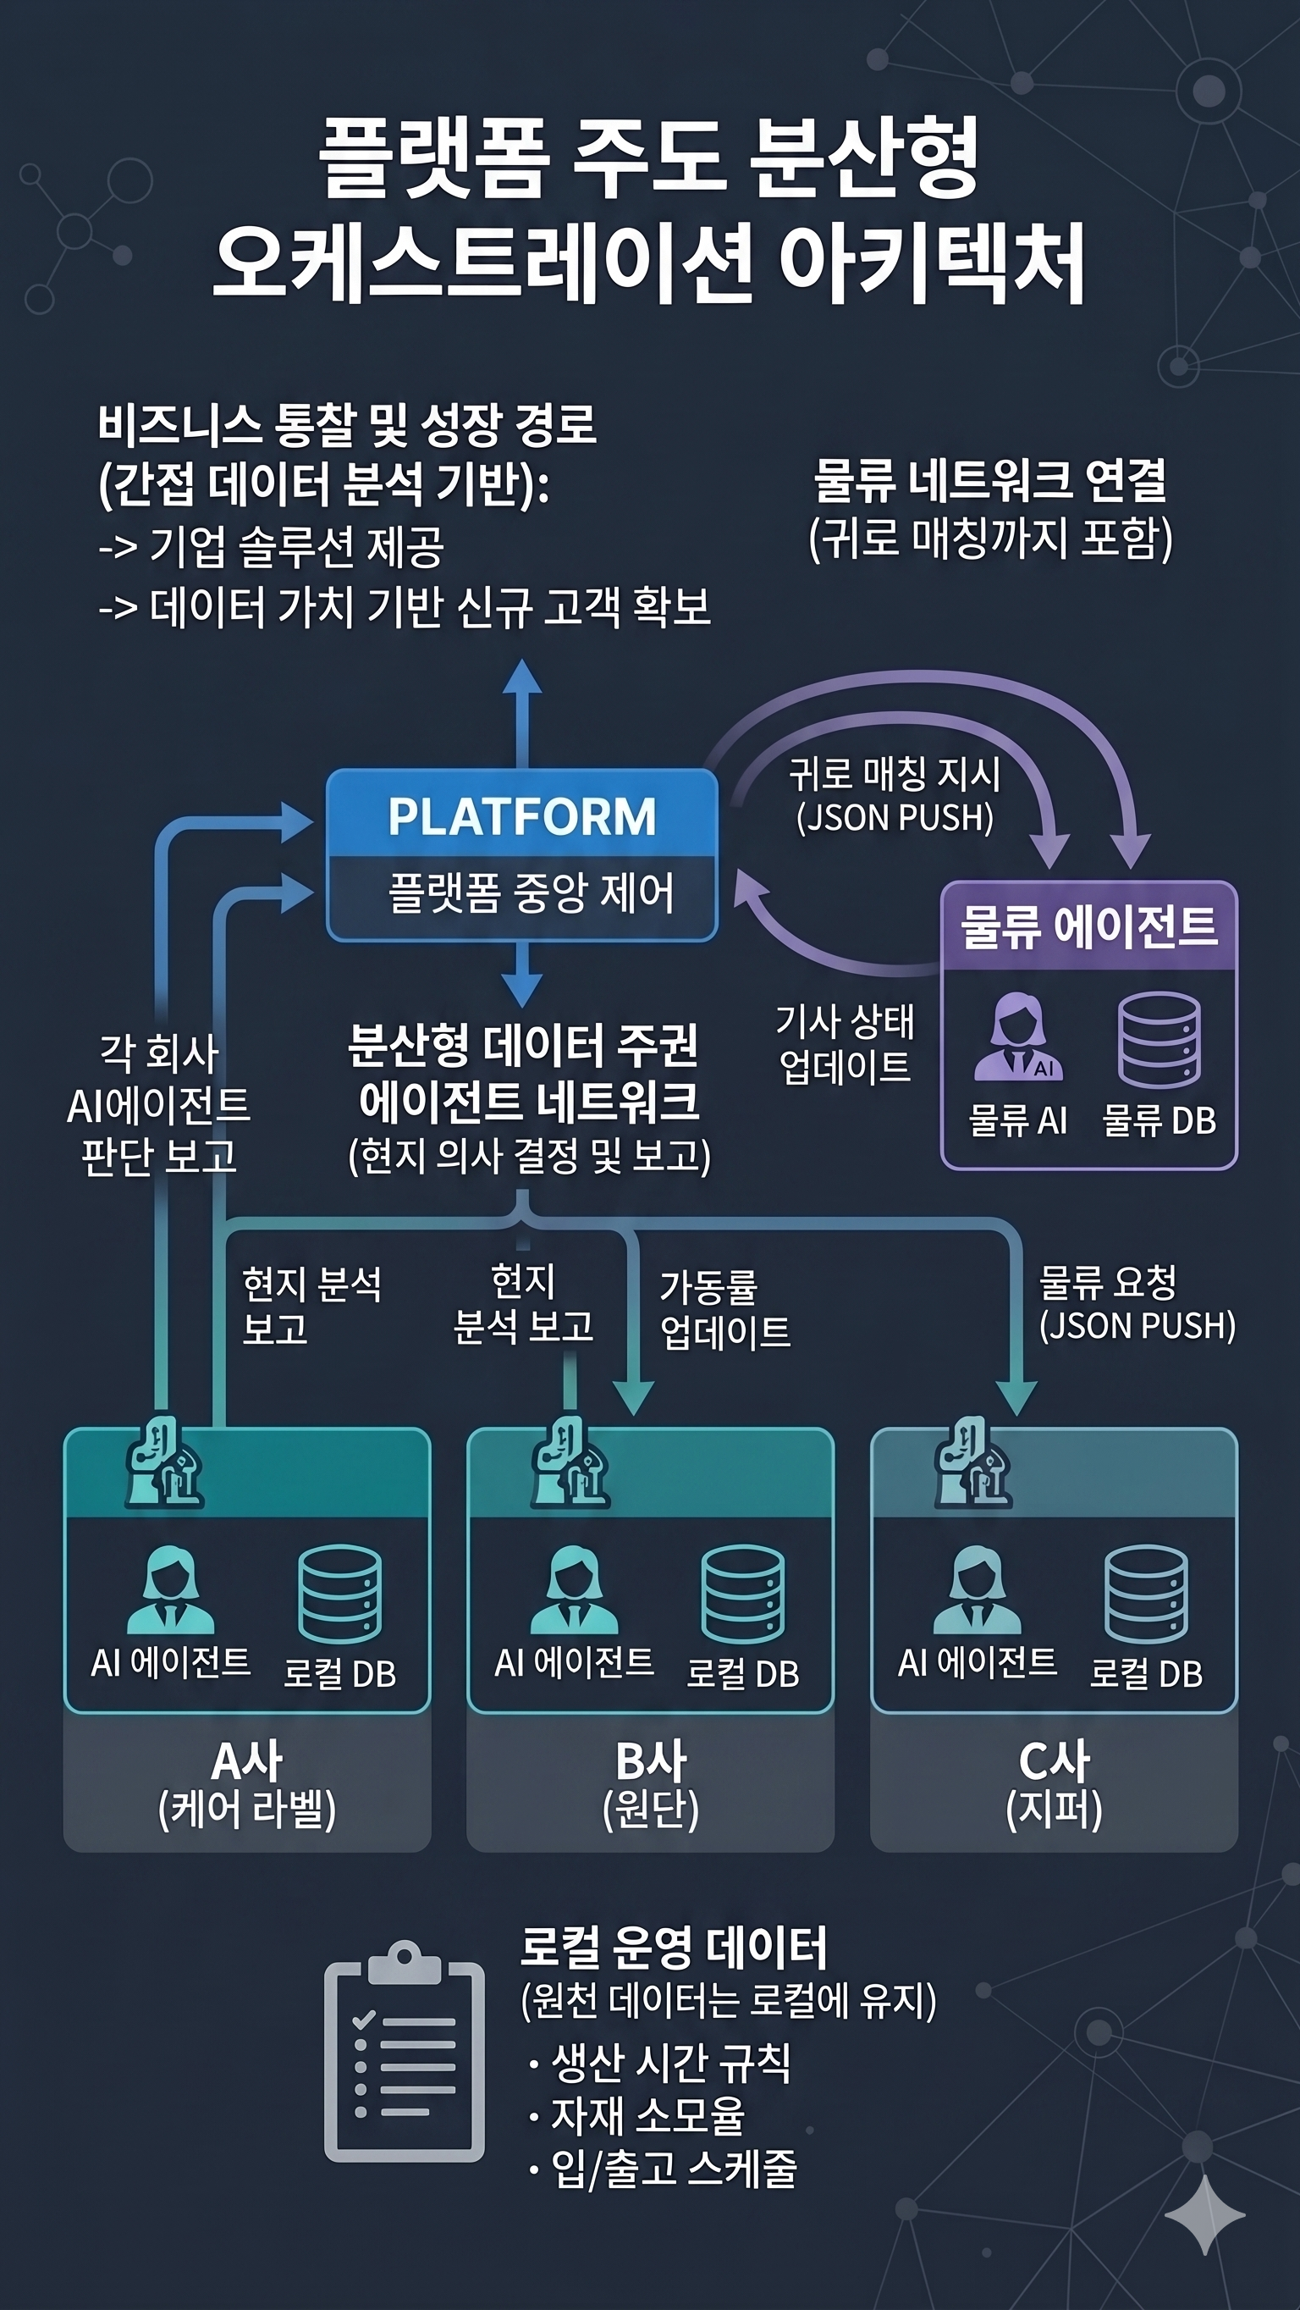
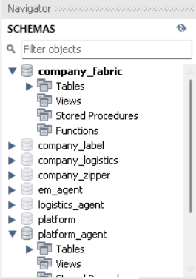
데이터 주권 독립 스키마 아키텍처
01 Architecture
Raw 데이터 중앙 수집 대신 Agent Push 방식으로 각 사 데이터 주권을 유지
분산 오케스트레이션
5개 독립 스키마 격리 및 멀티테넌시 구조 설계
데이터 주권 보장
Raw 수집이 아닌 각 사 Agent의 능동적 결과 보고(Push) 방식 채택
인프라 최적화
중앙 서버 부하 최소화 및 데이터 유출 방지를 고려한 보안 구조
5 Schemas
Push Report
Low Load
멀티테넌시 격리
현지 판단 결과만 보고
중앙 부하 최소화
제조·물류 AI Agent Platform

Slide 3
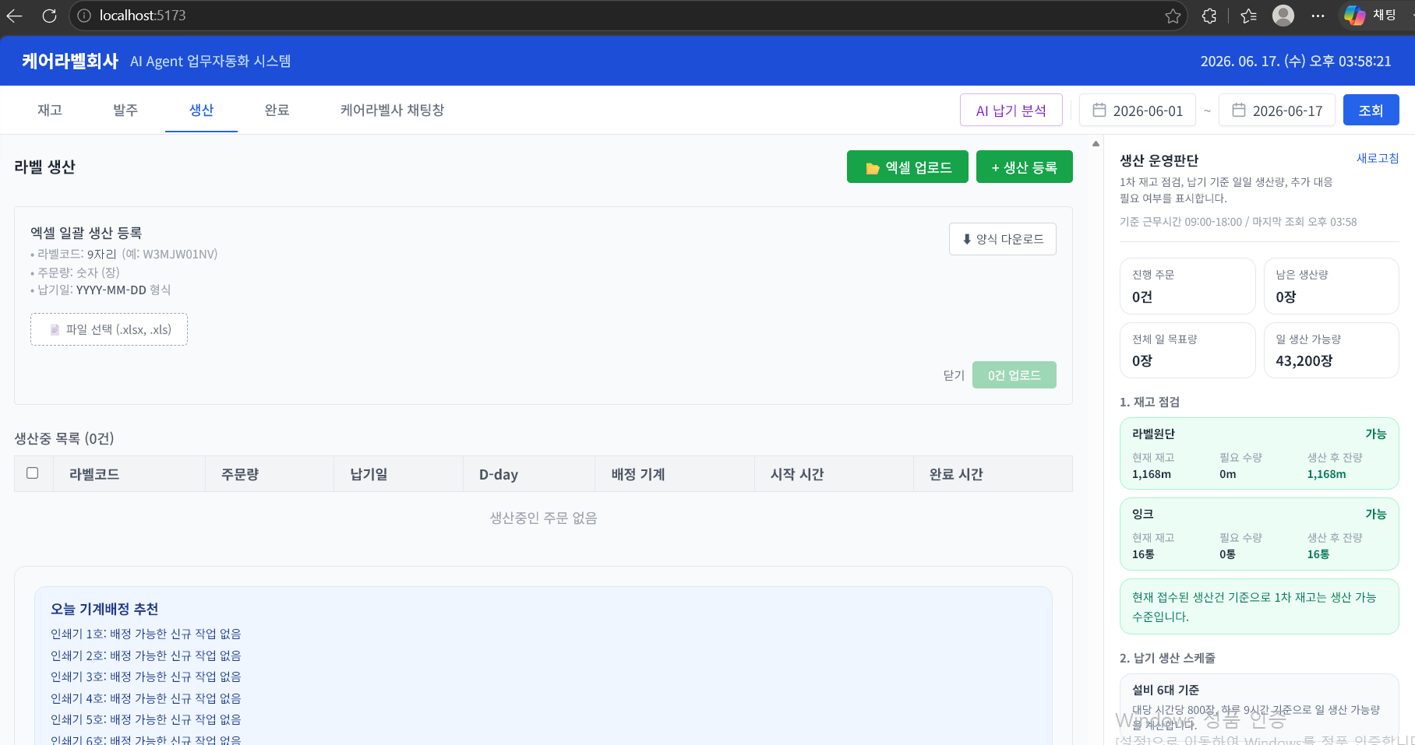
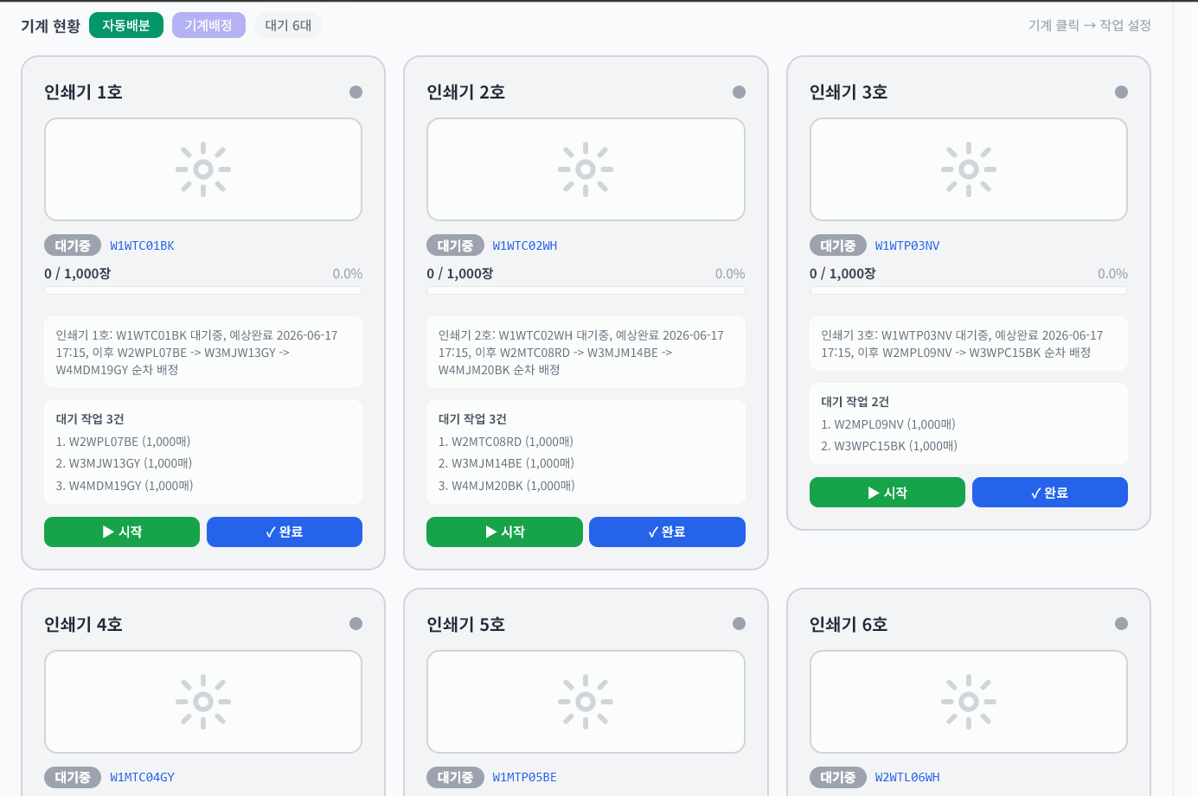
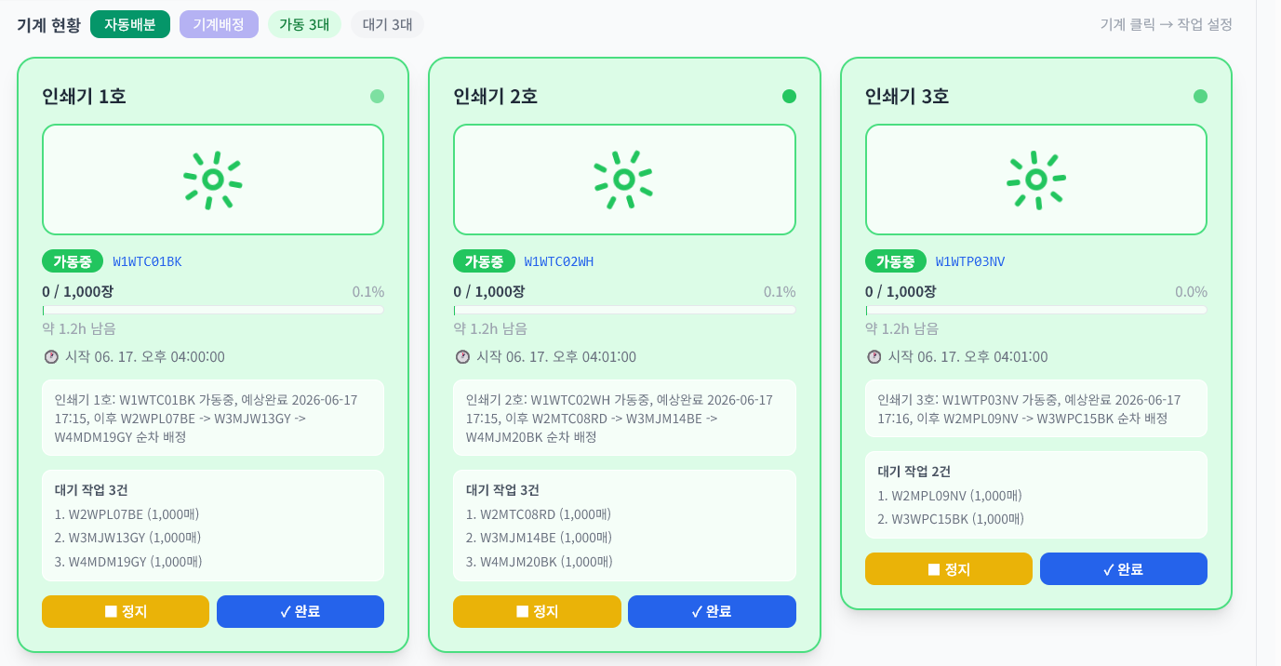
생산 현장 도메인 제어 및 자동화
02 Domain Control
비정형 생산 데이터를 파싱하고 설비 가동률 기준으로 자동 배정
데이터 파싱
비정형 엑셀 데이터의 정형 파싱 파이프라인 구축
Greedy 스케줄링
설비(인쇄기) 가동률 극대화를 위한 자동 배정 알고리즘
실시간 모니터링
설비별 가동 상태 실시간 동기화로 운영 가시성 확보
Excel → DB
Greedy
Realtime
비정형 입력 정규화
설비별 자동 배정
상태 동기화
제조·물류 AI Agent Platform

Slide 4
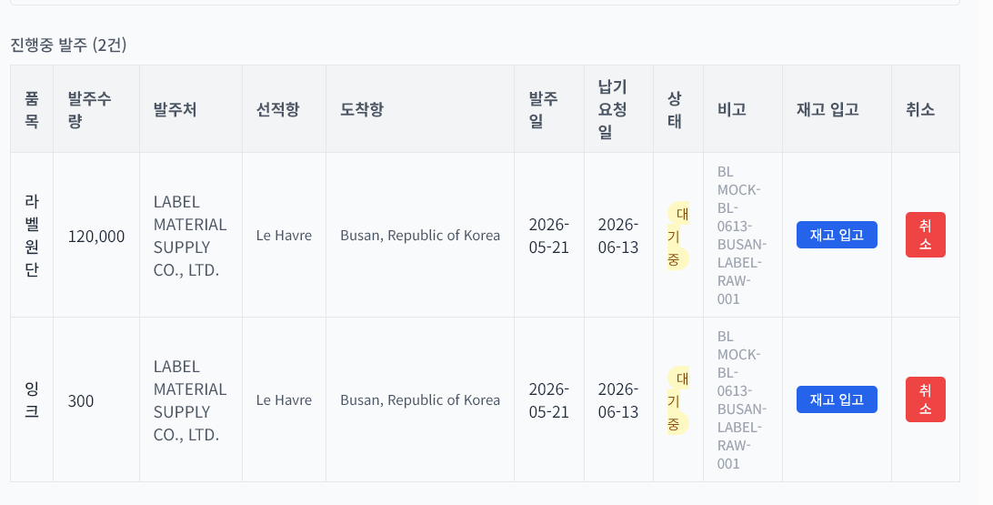
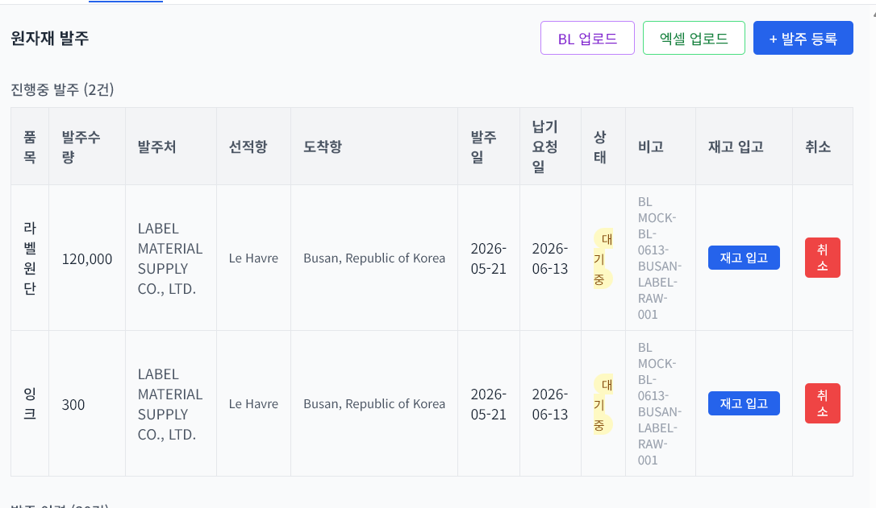
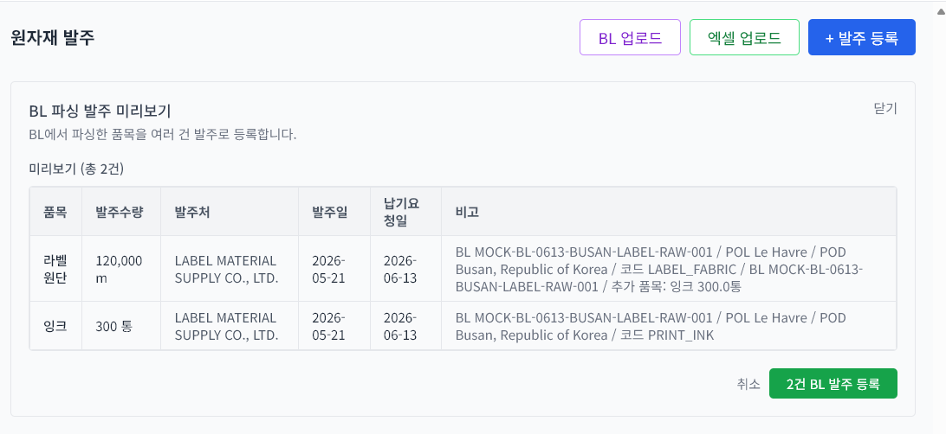
수입 문서 자동 파싱 및 발주 등록
03 Automation Pipeline 1
선하증권 업로드 시 항목을 자동 추출해 발주 데이터로 바인딩
BL 자동 파싱
선하증권(BL) 업로드 시 데이터 자동 바인딩 및 발주 등록
문서 기반 트리거
문서 입고 시점부터 후속 생산 프로세스를 자동 시작
수동 입력 제거
반복 입력 구간을 제거해 데이터 정합성 오류 가능성을 낮춤
Upload
Parse
Bind
BL 파일 등록
항목 자동 추출
발주 데이터 생성
제조·물류 AI Agent Platform

Slide 5
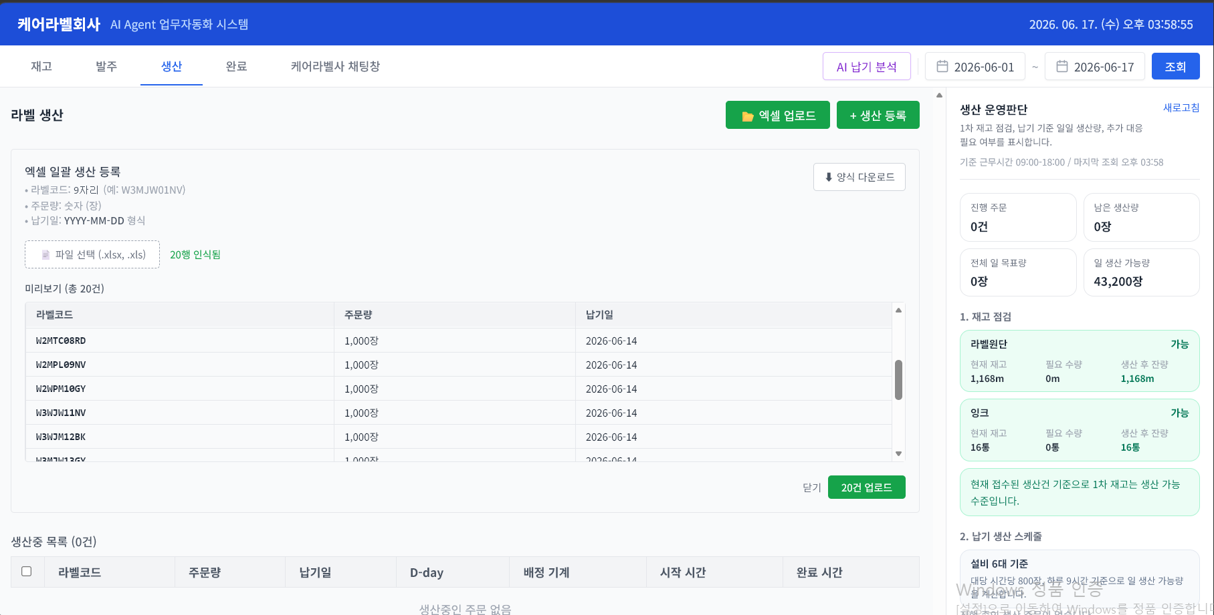
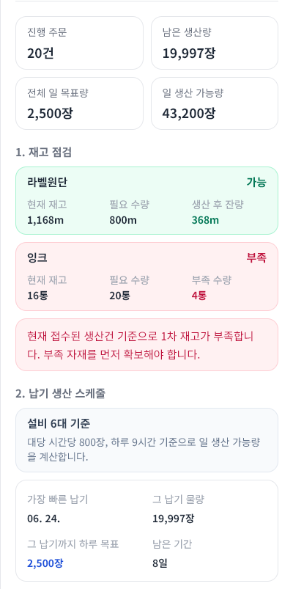
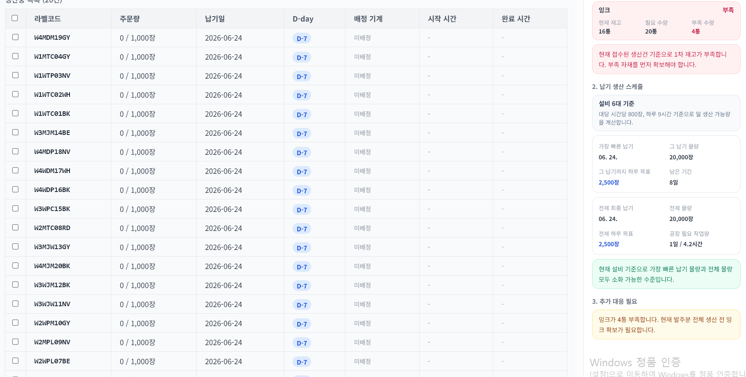
문서 입고 즉시 생산 스케줄 연동
04 Automation Pipeline 2
수입 문서 데이터가 생산 계획과 설비 배정까지 끊김 없이 연결
끊김 없는 워크플로우
문서 입고 즉시 생산 스케줄 연동으로 리드타임 단축
휴먼 에러 방지
수동 입력 과정 배제로 데이터 정합성 오차를 구조적으로 차단
운영 상태 가시화
발주·생산·설비 상태를 한 흐름에서 추적
Lead Time
Traceability
Consistency
대기 시간 감소
입고→생산 추적
정합성 유지
제조·물류 AI Agent Platform

Slide 6
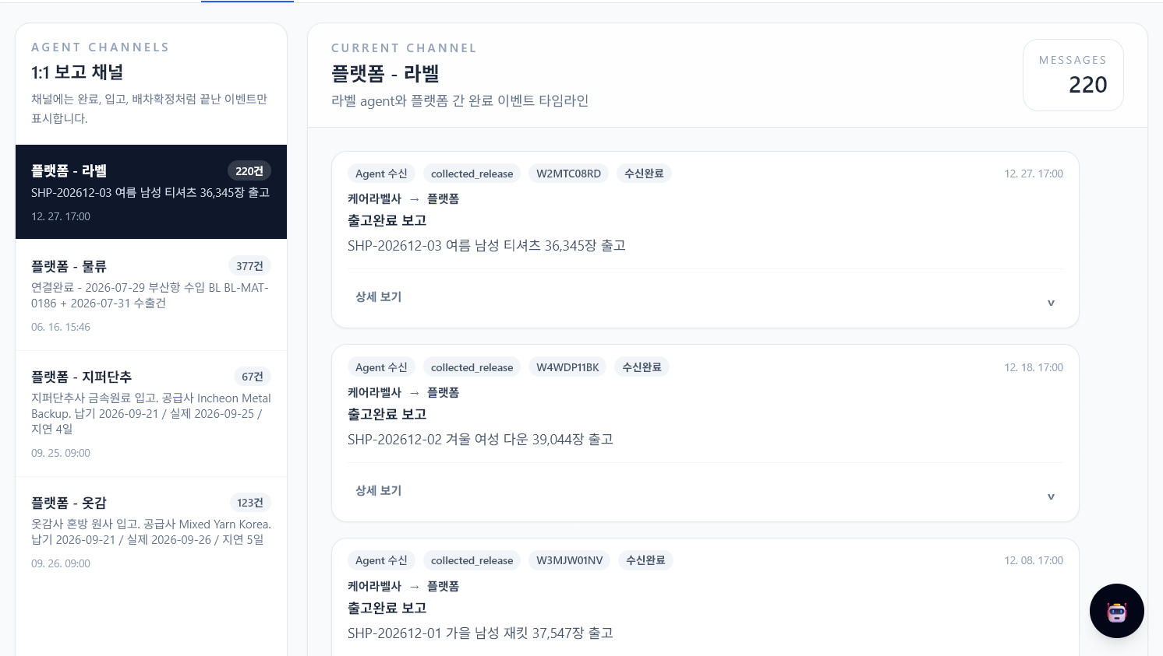
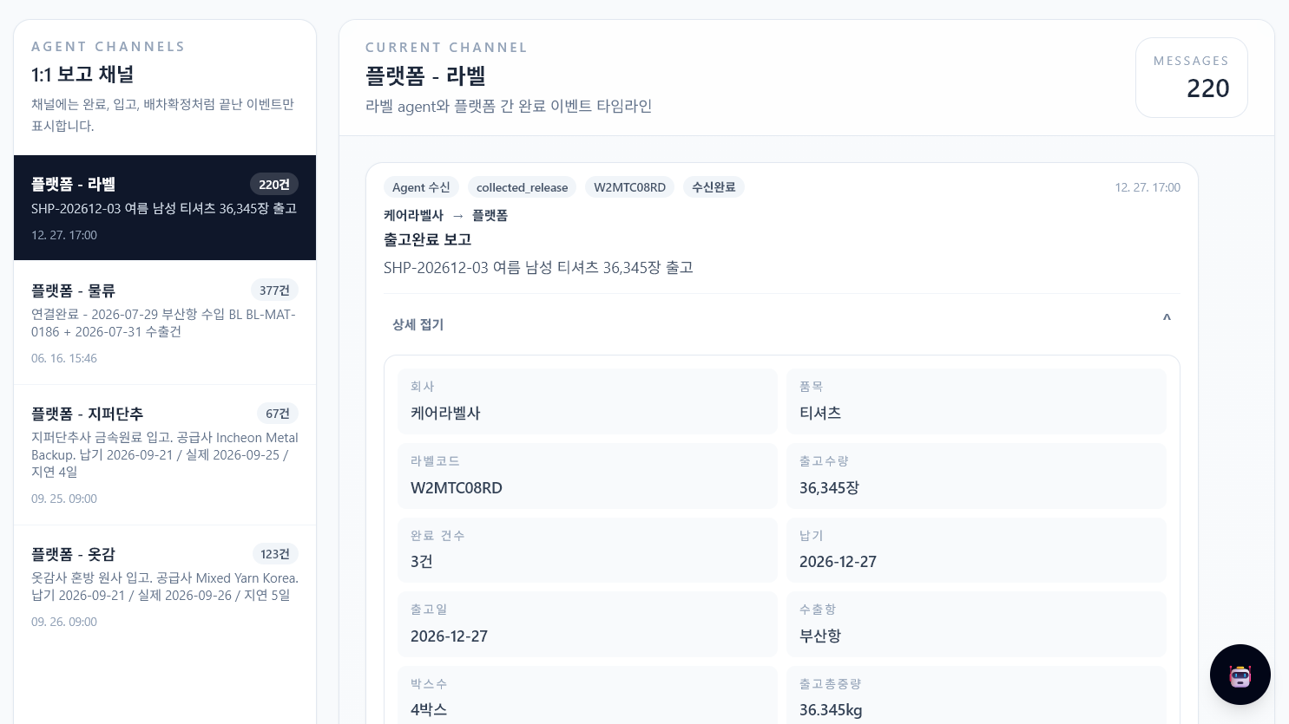
이벤트 기반 비즈니스 보고 채널
05 Audit Channel
채팅이 아니라 입고/완료/배차 중심의 비즈니스 이벤트 로그
이벤트 타임라인
단순 채팅을 넘어선 '입고/완료/배차' 중심의 비즈니스 로직 기록
데이터 정합성
이벤트 시점 기반 데이터 역추적(Tracing) 및 감사(Audit) 환경 구축
소통 투명성
보고 통합으로 실무자 간 책임 소재와 프로세스를 명확화
Events
Tracing
Audit
업무 행위 기준 기록
시점 기반 역추적
책임 소재 명확화
제조·물류 AI Agent Platform

Slide 7
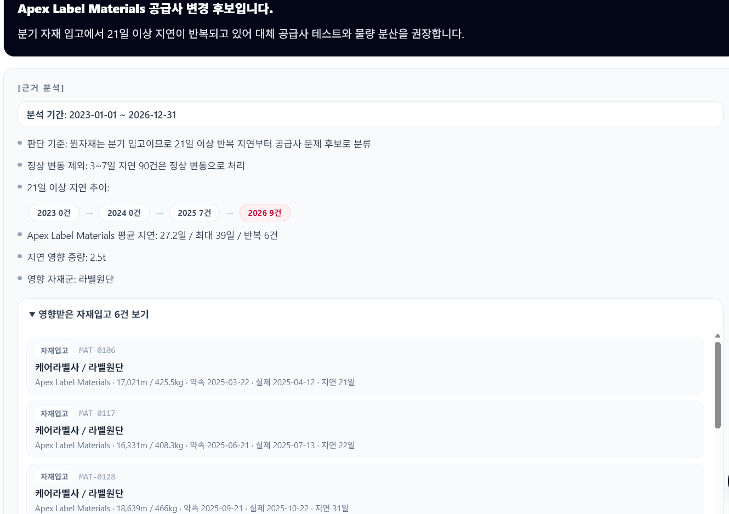
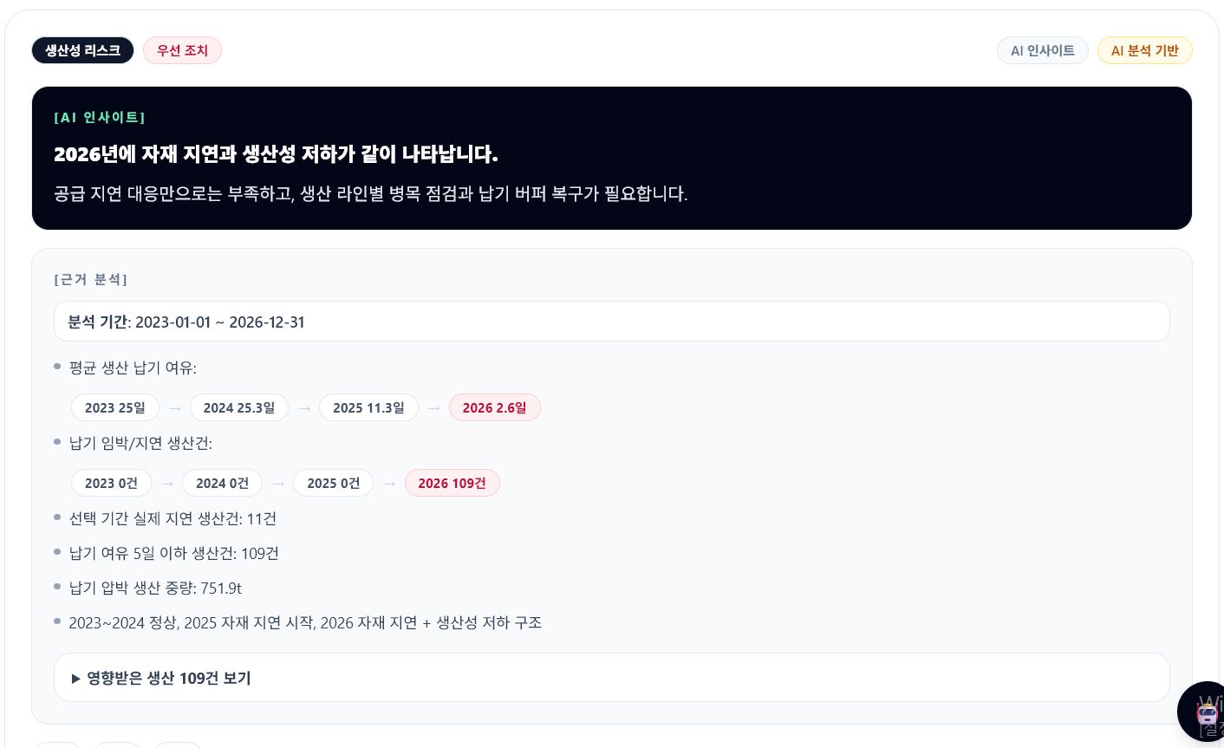
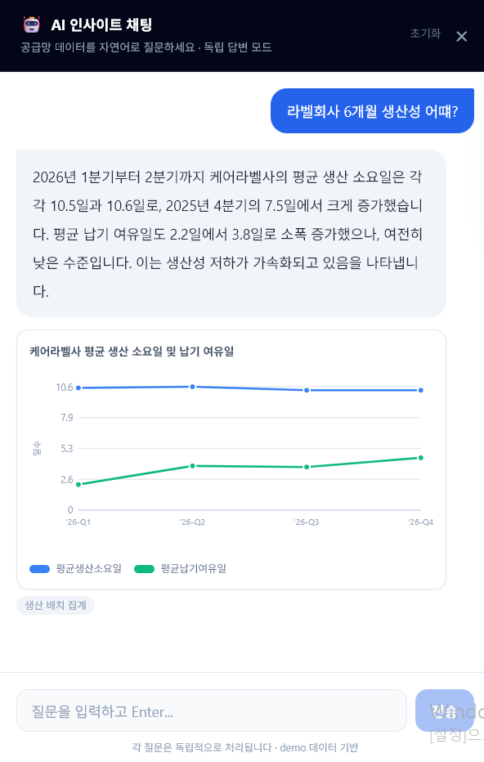
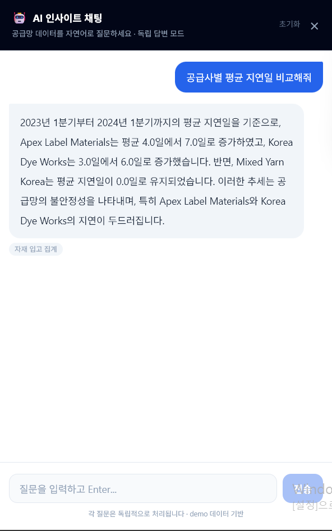
AI 기반 비즈니스 인사이트 및 전략
06 AI Insight
DB 통계 기반 질의로 LLM 환각을 통제하고 근거를 명시
Structured RAG 설계
DB 통계 기반 LLM 연동으로 환각 현상(Hallucination) 통제
근거 중심 제언
판단 근거(분석 기간, 비교 지표 등) 명시로 분석 신뢰도 확보
대화형 분석
자연어 질문으로 공급망 리스크와 생산 효율을 즉시 분석
DB Grounding
Evidence
Q&A
통계 기반 응답
기간·지표 제시
자연어 분석
제조·물류 AI Agent Platform

Slide 8
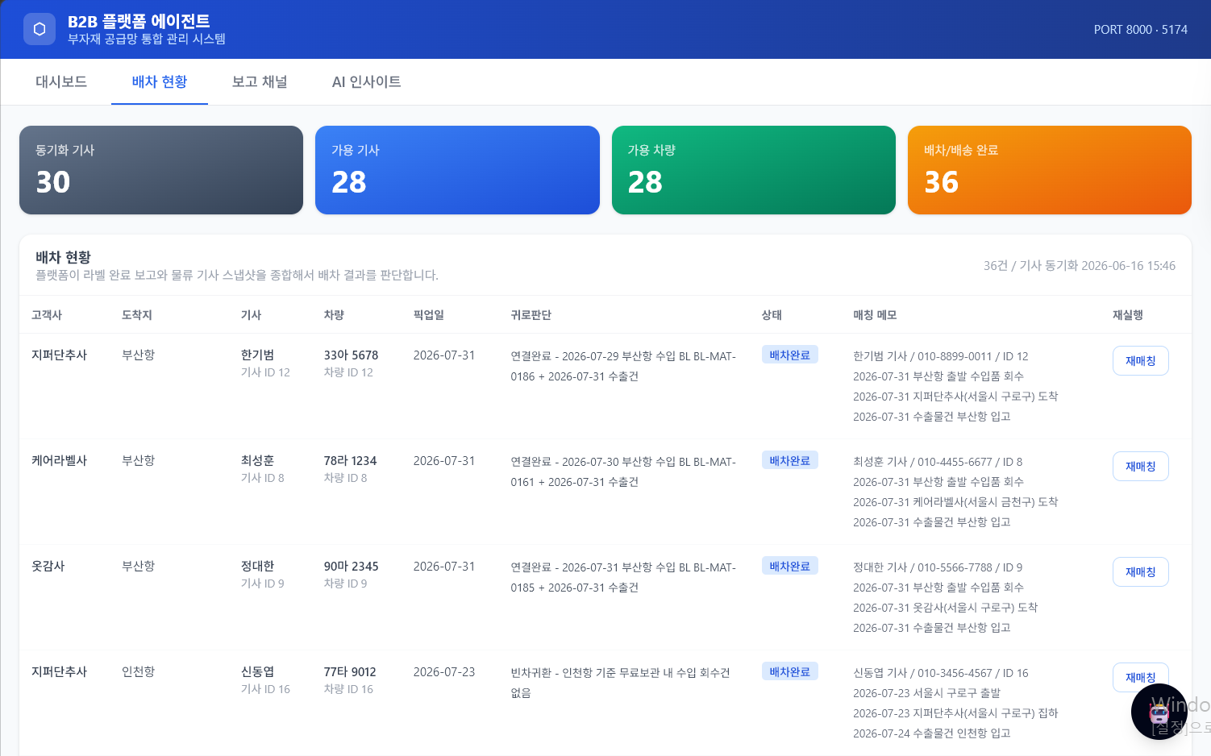
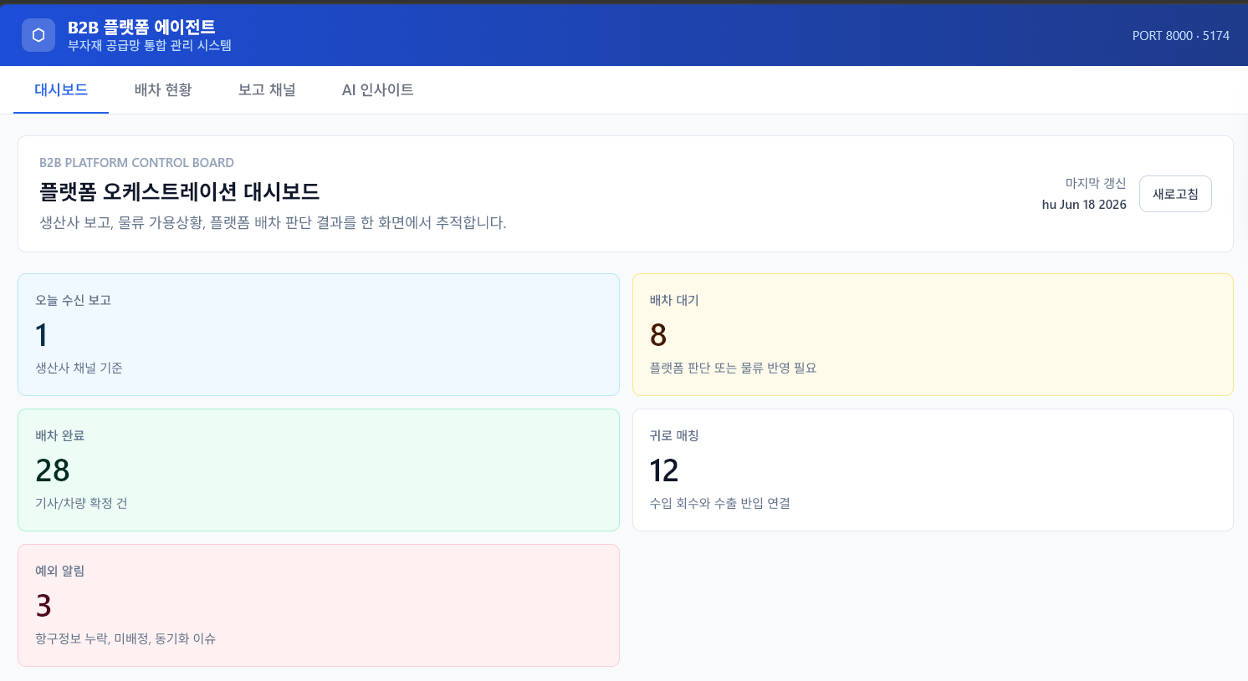
물류 최적화 및 운영 대시보드
07 Logistics Optimization
생산 완료와 물류 기사 스냅샷을 교차 검증해 예외를 감지
실시간 교차 검증
생산 완료 보고와 물류 기사 스냅샷의 데이터 정합성 확인
귀로 매칭(Back-haul)
입고/수출 물량 최적 연결을 통한 빈 차 운행 감소 및 물류비 절감
통합 관제
예외 상황 자동 감지와 실시간 대응을 위한 KPI 대시보드 시각화
Cross Check
Back-haul
KPI Dashboard
생산·물류 검증
빈 차 운행 감소
예외 상황 관제
제조·물류 AI Agent Platform

